Slide 1

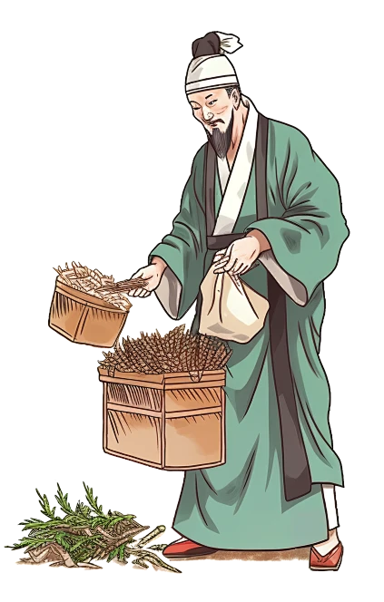



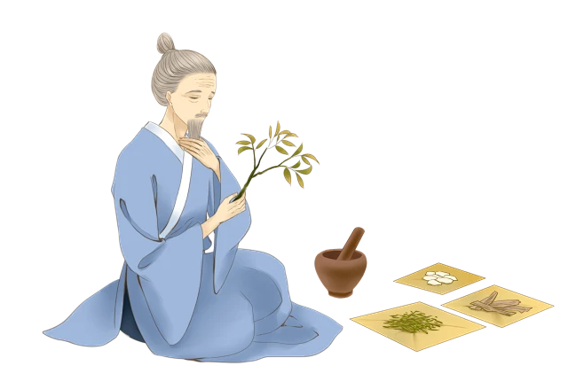

中式青年养生局活动策划方案

Slide 2




目录
01/
04/
活动概况
氛围营造
Event Overview
Creating an atmosphere
02/
05/
活动亮点
活动主体
Event highlights
Activity subject
03/
06/
活动宣传
活动细则
Event promotion
Event details

Slide 3

当代脆皮年轻
“
仗着年轻“作天作地”
质疑养生
理解养生
沉迷养生
曾经熬夜追剧打游戏，
“特种兵”极限24小时打卡，
无所忌惮，直到突然间get全新“人设”
“脆皮大学生”“脆脆打工人”，
年纪轻轻但脆弱易伤

Slide 4
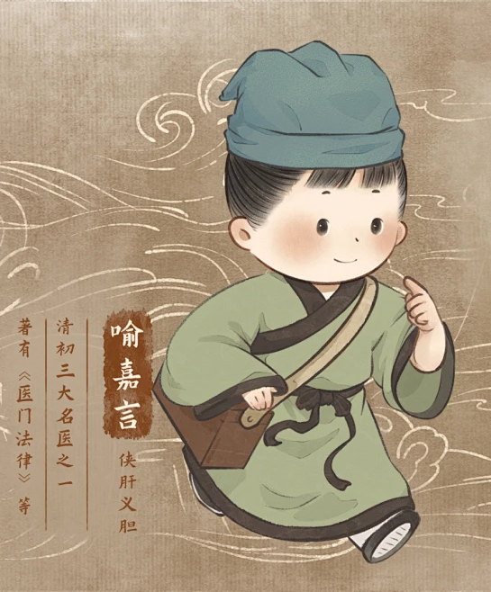
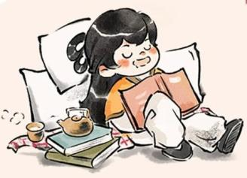
松弛感拉满的限定体验
提前退休进行时
“春生夏长，秋收冬藏”
“春夏养阳，秋冬养阴”
***即将开启“养生集”
这将是一场快乐且放松的养生局
假日养生，消除疲惫，享受松弛感

Slide 5

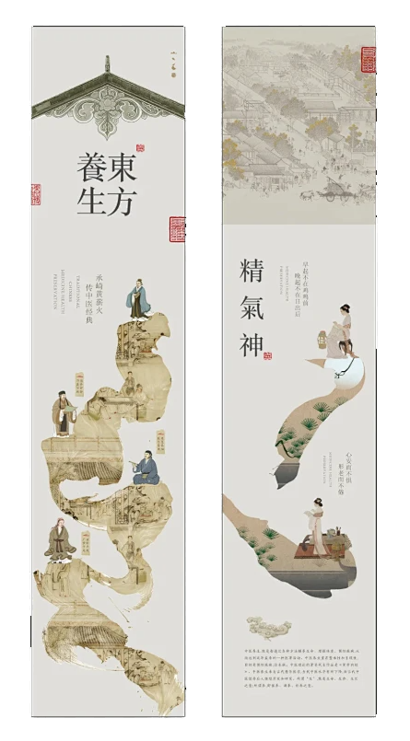
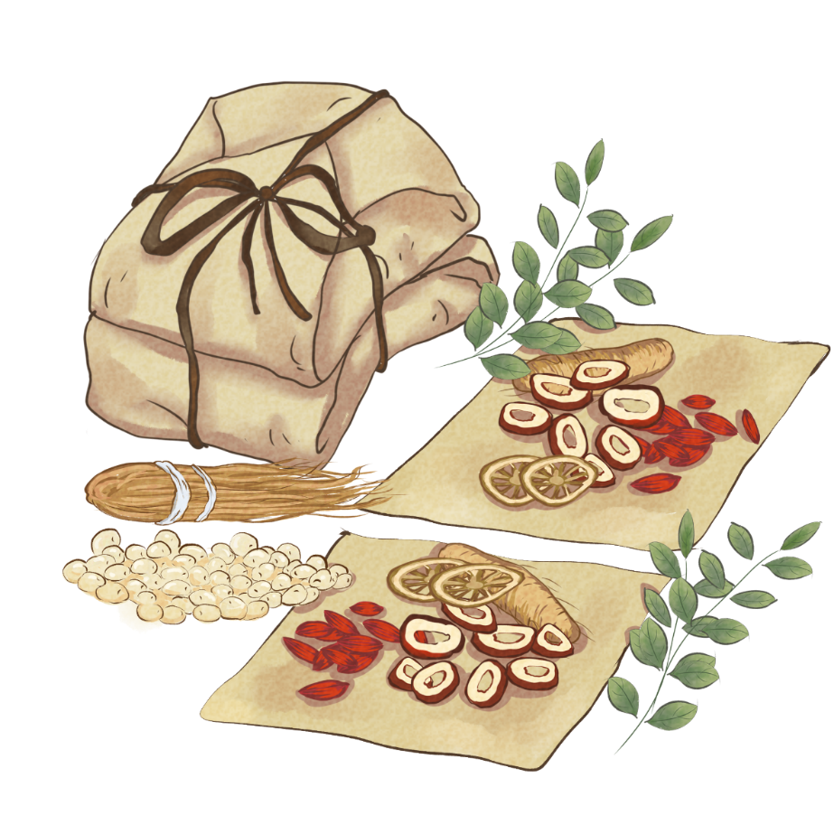


滚滚来也
***即将开启“养生集”
这将是一场快乐且放松
的养生互动局，
假日养生，消除疲惫，
享受假日生活松弛感，
更多养生游戏等待发现
始于颜值敬于身世叹于基因
醉于实力陷于品性忠于长情
各位胖达党们还在等什么
快来虹桥丽宝乐园
解锁多重玩法,玩转熊猫乐园

Slide 6
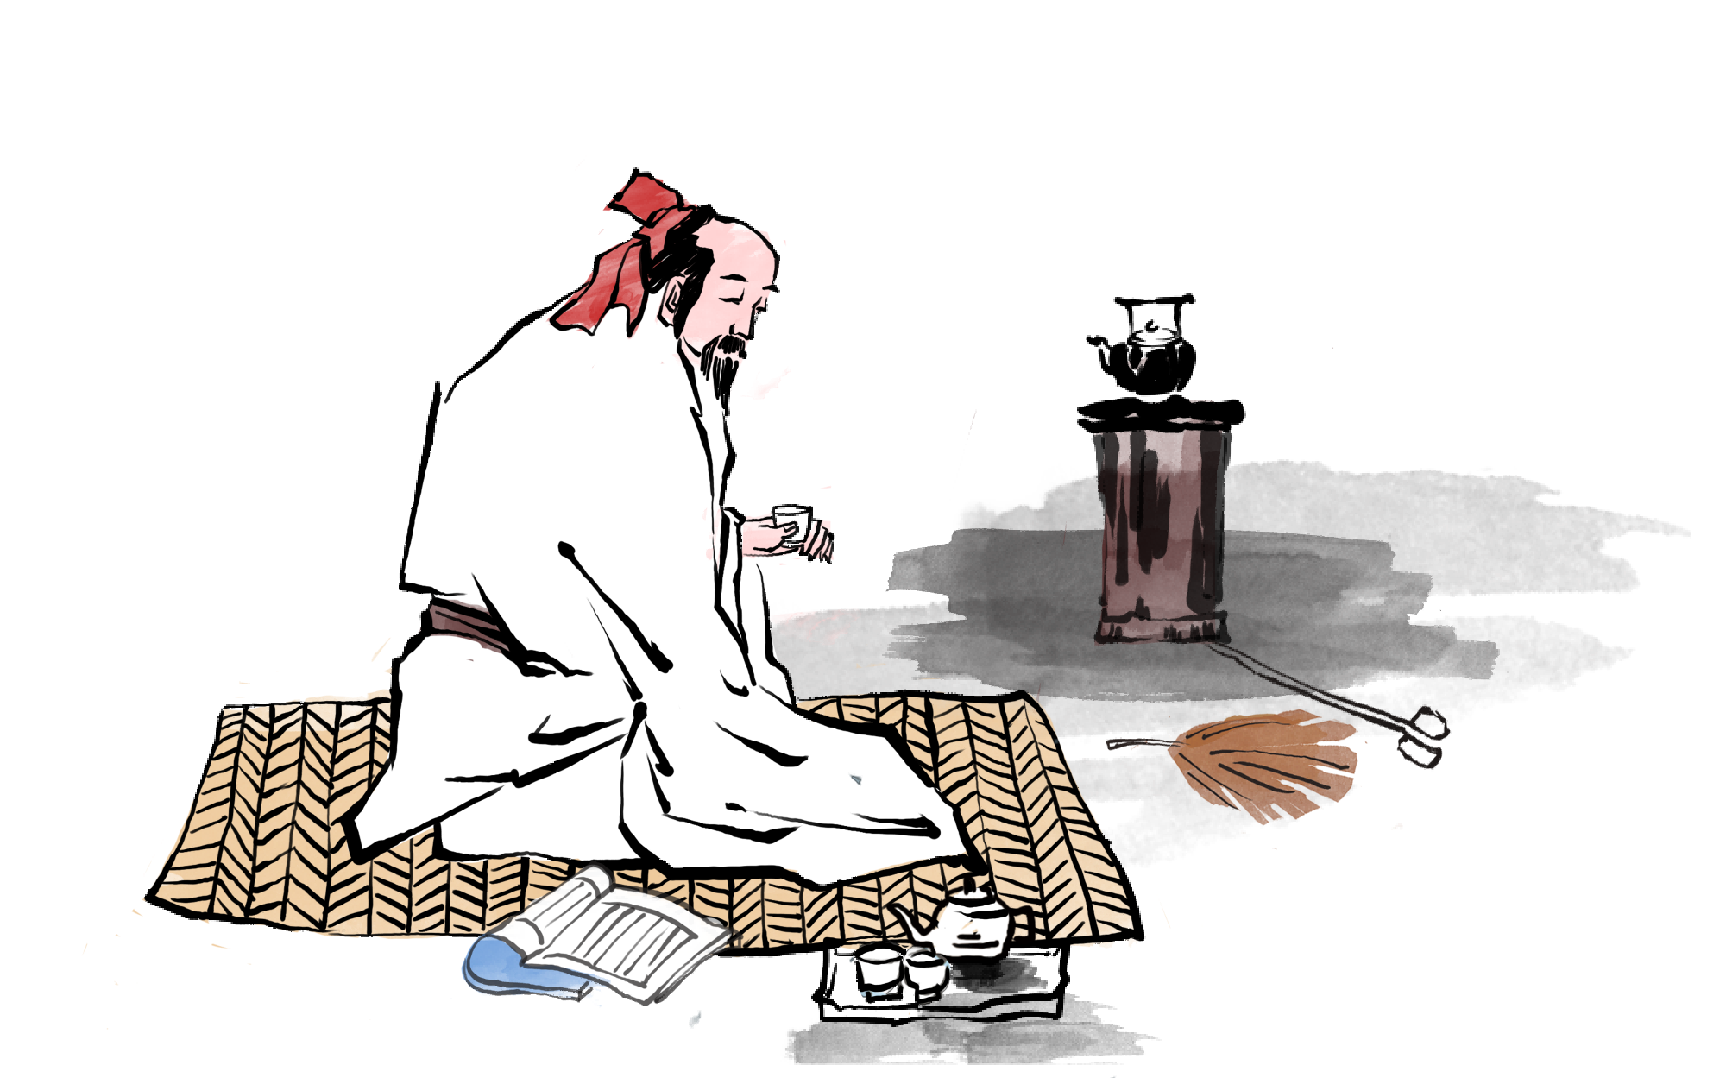
01
活动概况
Event Overview

Slide 7
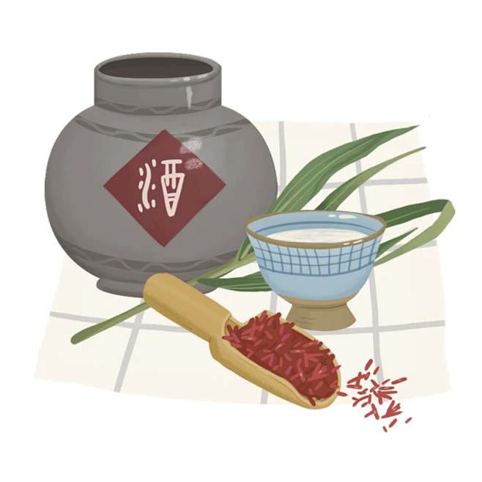
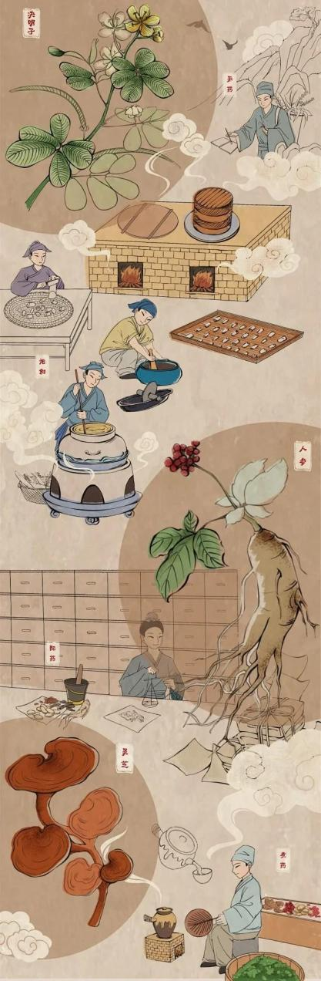

活动概述
activity process
活动主题：
【脆皮青年养生集】
——中式国潮养生局市集活动策划方案
活动时间：五一或五月
活动地点：户外、园区、营地、公园
参与人员：应邀客户、意向客户、潜在客户
活动形式：工位动员大会+脆皮养生局+挑战者乐园

Slide 8

活动目的
activity process
制造人气
通过此次活动吸引周边来宾前来参与， 为商场制造人气。
蓄客通过活动，加深消费者对商场的记忆，为商场后续蓄客引流。
树立品牌形象
通过活动树立商场亲民新形象，吸引符合商场 定位的目标消费者。
增加知名度
通过活动辐射周边的消费者， 增加商场曝光度，提升商场知名度。

Slide 9
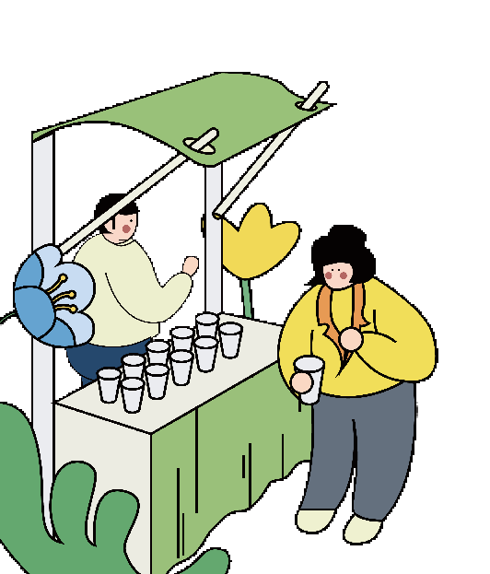
02
活动亮点
Event highlights

Slide 10
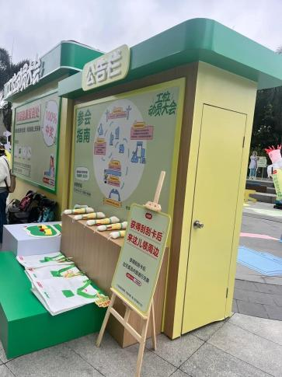
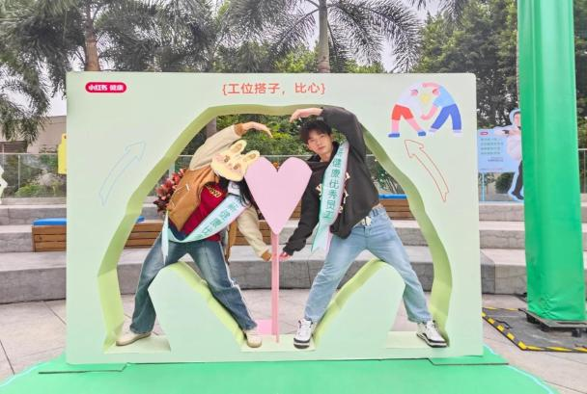
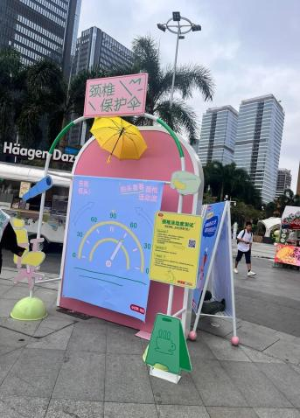
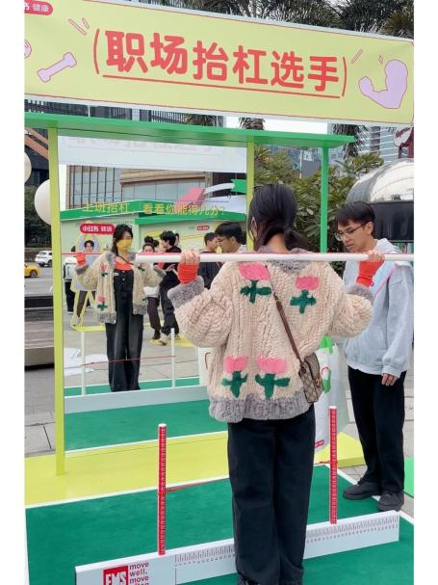

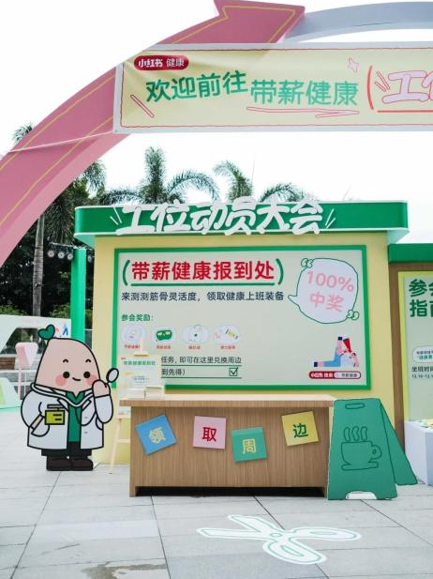

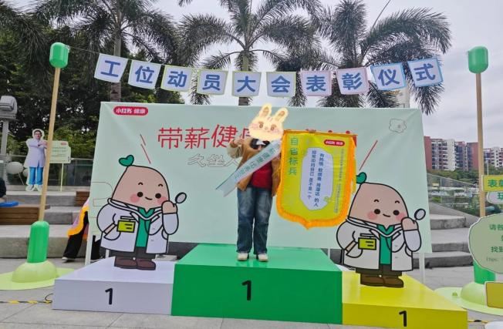
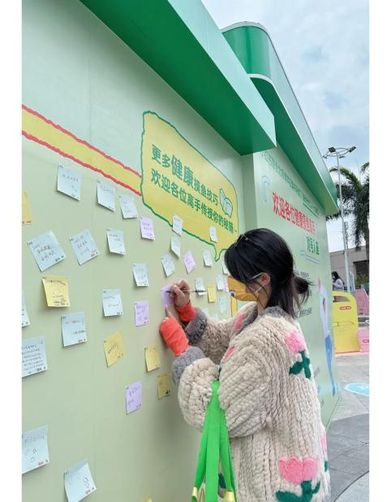
亮点一
工位动员大会
带薪健康报到处、带薪健康表彰处、带薪健康自检办等多处员工商位等你来打卡。

Slide 11

亮点二
脆皮养生局
八段锦、中医问诊咨询区、中药茶饮品尝区等多个养生局多让你放“青”松，更青春！

Slide 12
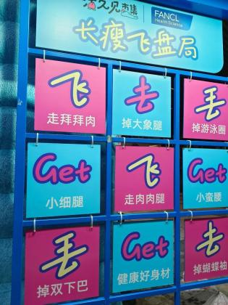
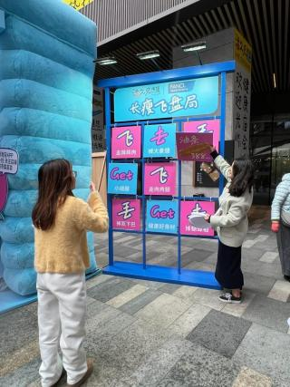
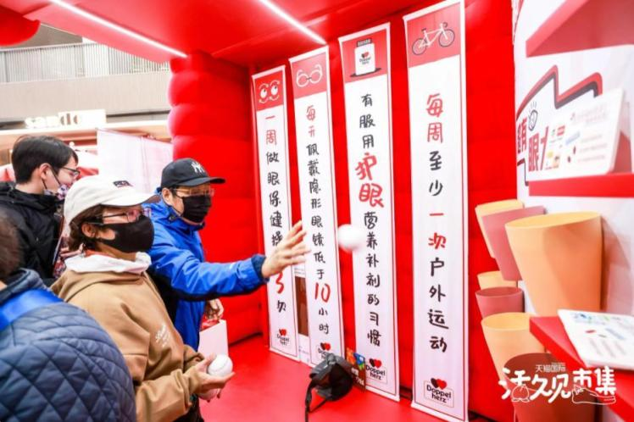
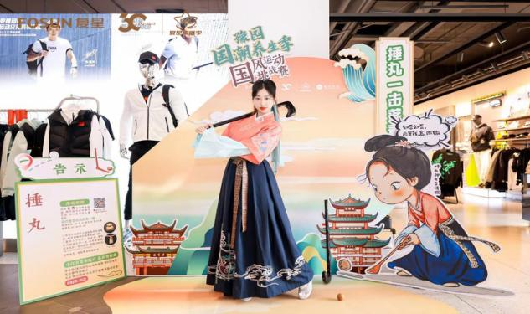
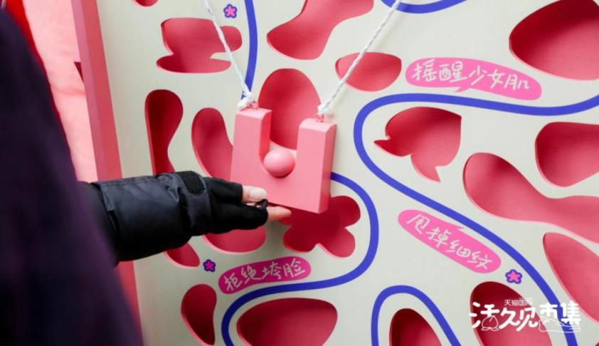
亮点三
挑战者乐园
平衡球挑战、双心投沙包挑战、捶丸等多个互动游戏让你来发现！

Slide 13
03
活动宣传
Event promotion

Slide 14
活动宣传
activity process
线上推广
企业微信公众号；
今日头条、微博等新媒体，通过官方号进行大范围传播。
抖音、快手等平台进行视频炒作。
活动前一周
海报倒计时
活动前三天制造话题与神秘感朋友圈发布海报倒计时，吸引客户的好奇心。
活动预热 Activity preheating

Slide 15
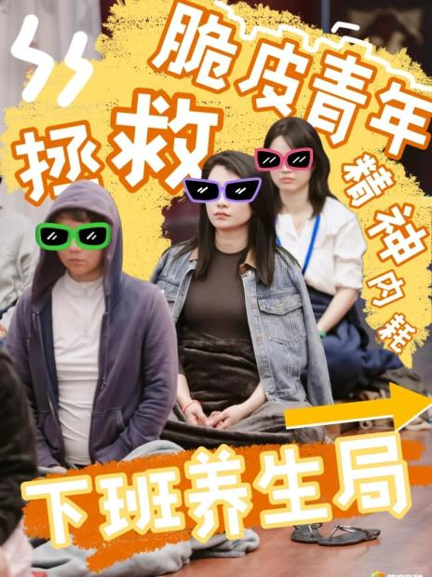
活动宣传
activity process
活动预热
活动前一周
线上推广
企业微信公众号；
今日头条、微博等新媒体，通过官方号进行大范围传播。
抖音、快手等平台进行视频炒作。

Slide 16
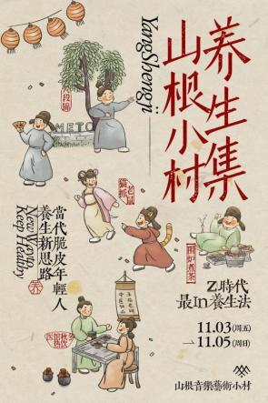
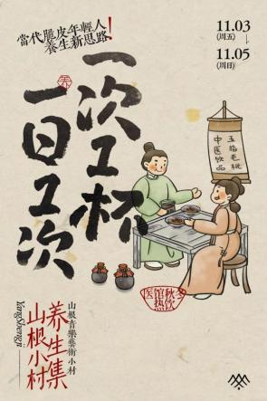
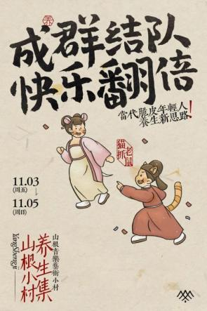
活动宣传
activity process
活动前一周
海报倒计时
活动前三天制造话题与神秘感朋友圈发布海报倒计时，吸引客户的好奇心

Slide 17
04
氛围营造
Creating an atmosphere

Slide 18
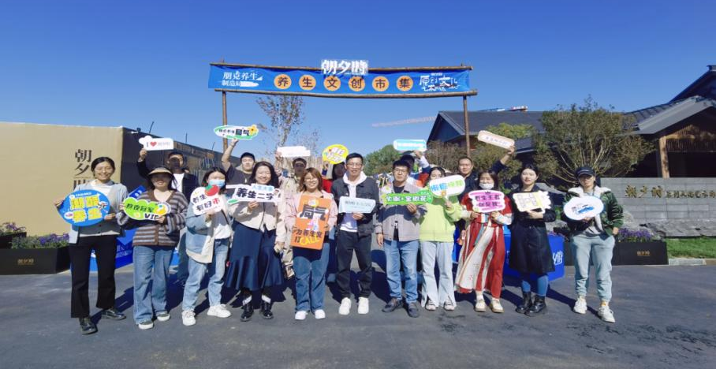
主题拱门
activity process
现场入口处搭建异形拱门布置,将主题的元素在拱门造型上得以体现营造现场氛围。

Slide 19
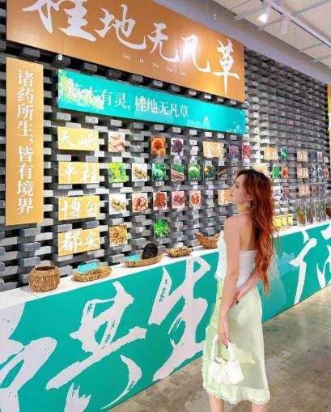
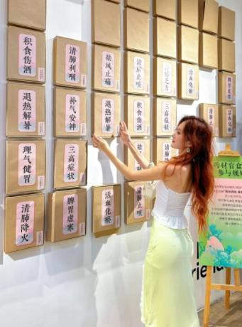
中药展示区
activity process
现场有各式各样的中药材展示；同时将展示各类美妆香膏产品、制剂、中药标本，方便来宾了解中药、走进中药和使用中药。

Slide 20
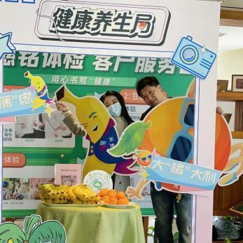
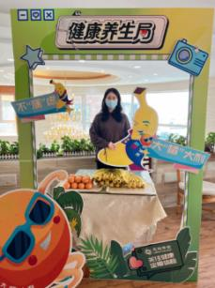
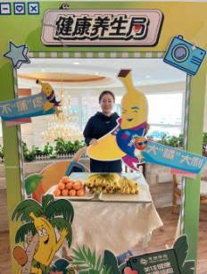
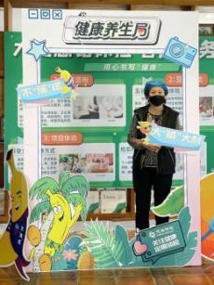
健康养生局
activity process
当代的年轻人：这里有一场“局儿”，全身体检，精准评估，不“蕉”虑，健康管理，康复理疗，好“青”松，这个假期，来***约一场“健康养生局”！

Slide 21
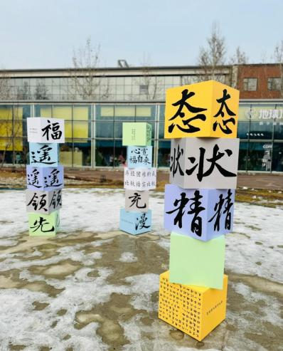
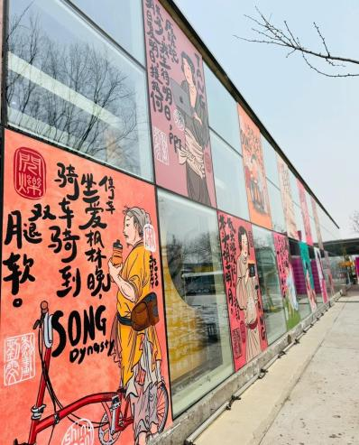
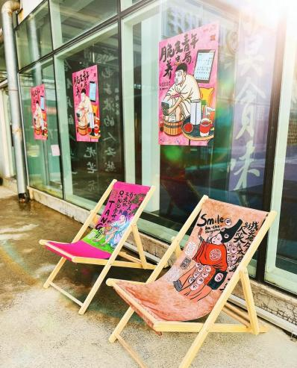
美陈布置
activity process

Slide 22
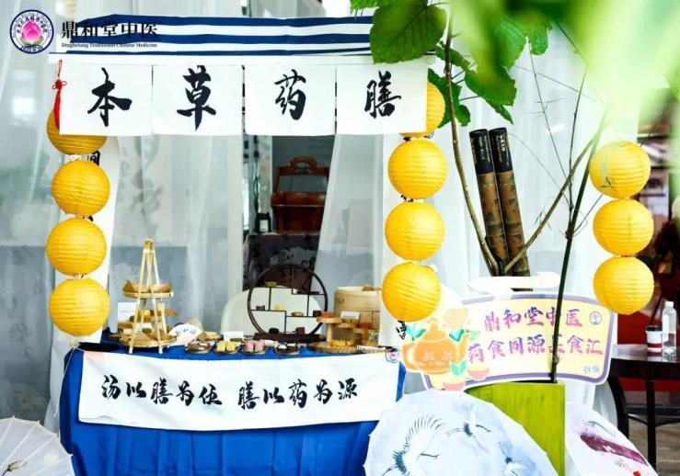
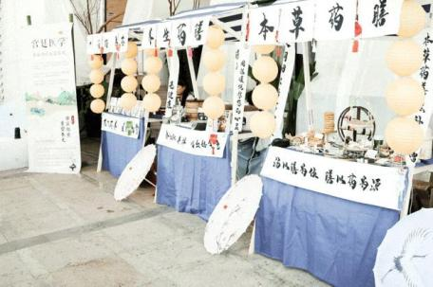
品尝区
activity process
养生茶、本草药膳和中式糕点品尝区。

Slide 23
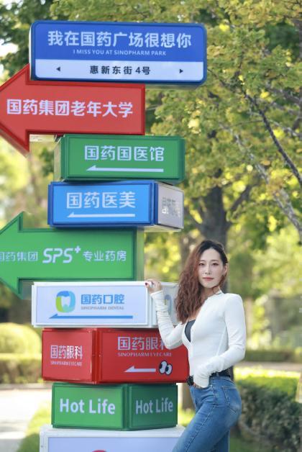
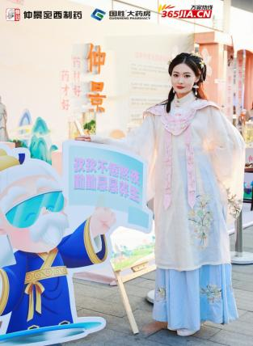
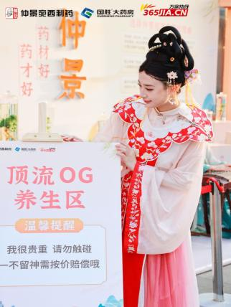
活动提示牌
activity process
活动现场布置主题主题提示牌，来宾到场后指引来宾快速找到活动区域，参与活动。

Slide 24
05
活动主体
Activity subject

Slide 25
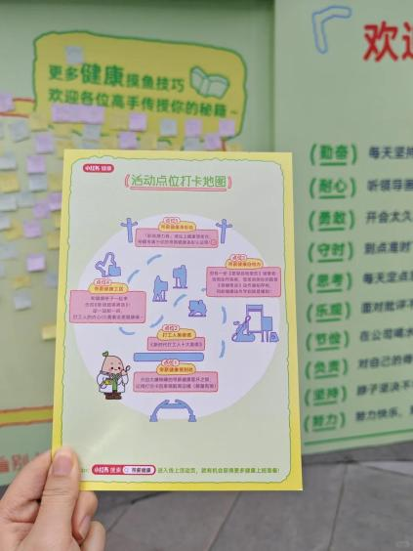
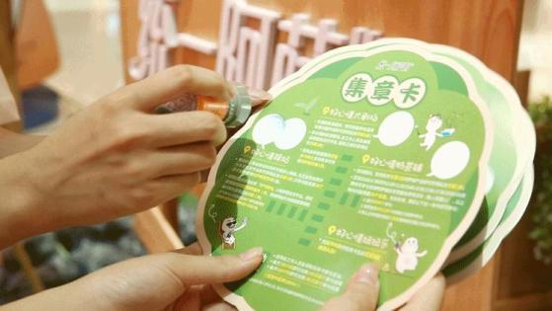
活动签到
activity process
来宾签到领取入场券
活动现场设置签到处，来宾在礼仪指引下进行签到，签到完领取入场券。

Slide 26
工位动员大会

Slide 27
带薪健康报到处
activity process
开启大赚特赚的带薪健康晋升之旅，记得打完卡回来领取周边哦（数量有限)

Slide 28
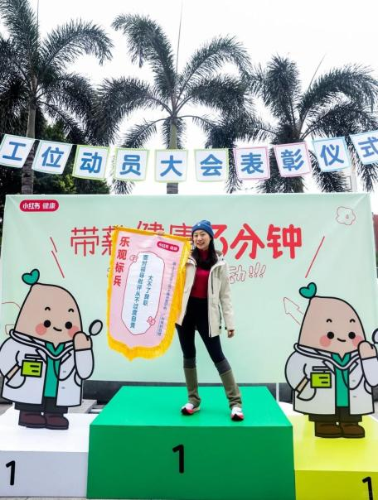
带薪健康表彰处
activity process
「职场潜力骨」请站上健康领奖台拍摄专属于你的带薪健康表彰认证照!

Slide 29
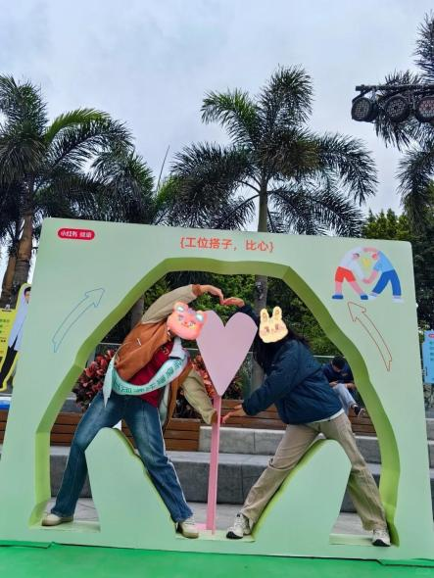
带薪健康自检办
您有一份《筋骨自检报告》请查收:按照动作指南，现场测测你的筋骨，《骨健奇谈》动作跟拍存档,同款健康动作学到就是赚到!

Slide 30
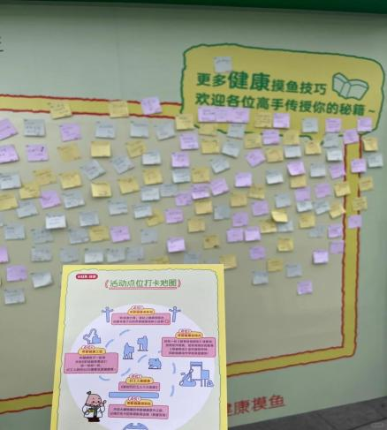
带薪健康工区
activity process
和健康搭子一起来合拍《职场肢体黑话》!
动一动拍一拍,
打工人的内心OS酱紫说更健康哦~

Slide 31
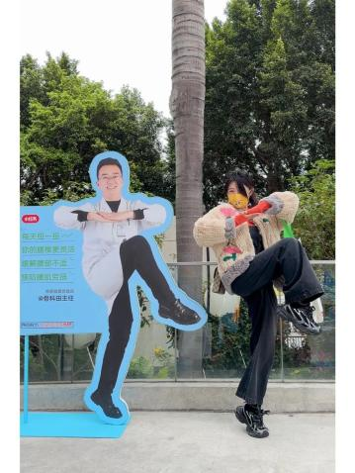
打工人运动打卡
activity process
新时代打工人运动美德打卡处

Slide 32
脆皮养生局

Slide 33
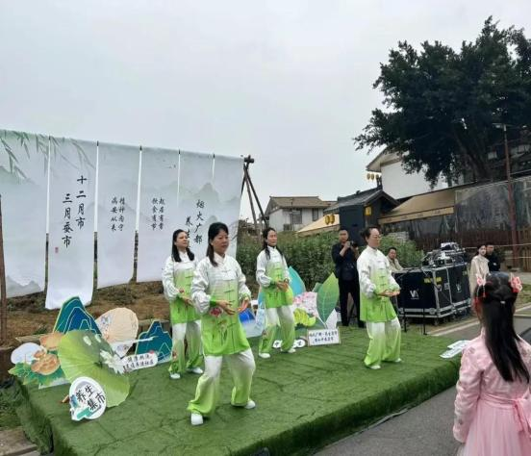
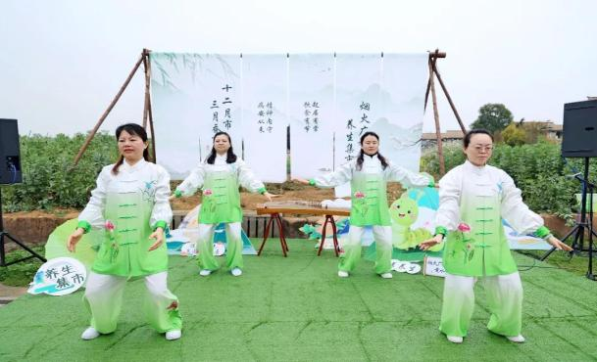
八段锦
activity process
“长时间伏案工作时，容易导致腰椎、颈椎病变，要适当参加有氧运动，可以跟我们一起进行八段锦功法操练，这可是祛病健身，效果极好……。

Slide 34
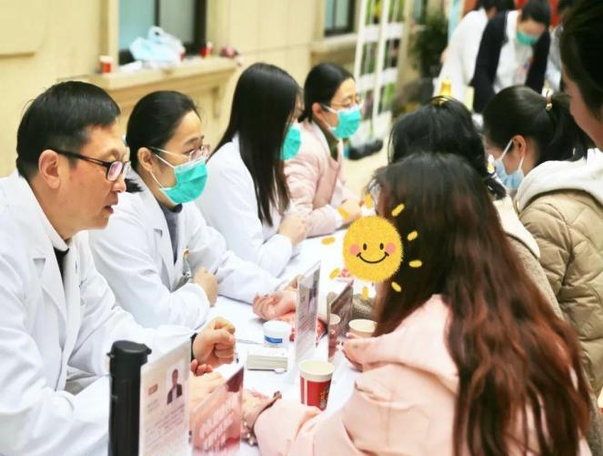

中医问诊咨询区
activity process
邀请多名资深中医专家为来宾开展体质辨识，望闻问切，提供个性化的养生建议。

Slide 35



中药茶饮品尝区
activity process
配制养生茶6种，提供给群众免费体验品尝，并现场展示有药材原料包，供来宾了解。

Slide 36


传统疗法体验区
activity process
邀请多名按摩医师开展现场推拿、肩颈按摩，让来宾体验中医药传统疗法。

Slide 37



桑蚕摊位
“大家看看这是什么，这是蚕宝宝，在中药里面称为僵蚕，”在道地中药辨识区，现场陈列30余种道地中药材，中药药剂师将用蚕、桑叶、桑皮、桑枝等中药材制成的标本，向来宾普及桑蚕的炮制手法，药用功效，蚕养与中医的关系不仅体现了中华文明的博大精深，也展示了古人对自然与生命的深刻洞察。

Slide 38



音疗
activity process
在探索美与安定的力量，重新唤起身体内在新生与活力。自然疗愈释放压力，伴乐声进入“心流”，关注自己的身体。

Slide 39


一缕清香一份心情
activity process
香，是一种气味，一种文化，一种心情。从香的制作到使用，每一环节都蕴含着深厚的文化底蕴。了解中国香文化，并学习如何点香、品香，点燃一支香，让香气在空气中弥漫，仿佛能将自己带入一个宁静的天地，忘却烦恼。

Slide 40
挑战者乐园

Slide 41
平衡球挑战
activity process
凭活动参与券参与游戏，每人有3次机会，走玩指定逆龄提拉路线，即可领取定制帆布袋。

Slide 42
双心投沙包挑战
activity process
凭活动参与券参与游戏，在规定线外，每人有五投沙包机会，精准命中目标获得对应礼品。

Slide 43

捶丸
activity process
听起来像是制作美食的捶丸，其实是一项以球杖击球入穴的运动项目，源于中国古代的“步打球”，类似现代的曲棍球。捶丸有较强的对抗性，大家切记友谊第一，比赛第二哦~

Slide 44

飞盘挑战
activity process
凭活动参与券参与游戏，在规定线外，每人五次机会，用飞盘击中长寿九宫格，即可获得精美礼品一份。

Slide 45
06
活动细则
Event details

Slide 46



摄影摄像
Matters needing attention
现场摄影服务，专业团队摄影师现场跟拍，全程记录活动内容，为活动进行宣传记录

Slide 47

执行保障
activity process
图片直播
采用云相册直播的形式，到场用户扫码即可进入直播间，快速获取带有活动水印的照片快速发布社交圈打卡。

Slide 48
活动细节
activity process
执行细则
紧急联系人
项目负责人为此活动的现场紧急情况负责人；
项目总控为活动第二紧急情况负责人；
每位工作人员持有打印版活动联系表；
其中包括活动中各个第三方、部门的联系人及方式；
及时巡查，快速维修；

Slide 49
秩序维持预案
activity process
活动现场所有顾客须有次序互动，安排工作人员现场督导，避免现场拥挤；
活动前对活动场地内所有供电线路、灯光照明线路和音响设备进行彻底检查，避免电器设备存在漏电的隐患；并在活动期间安排专人进行巡视，保证活动期间的正常使用;
活动前，要配备应急药品和相关物品，轻者就地处置，及时将伤者或病者送医院救治，伤情严重时应立即拨打急救电话（120）求救，重病者送医院;
舞台表演开始时，严禁现场非工作人员靠近设备电源及舞台后方，现场将采用一米线将活动区域及工作区域进行严格划分，同时安排巡场工作人员在演 艺环节进行实时检查及人群活动引导，避免发生意外。
活动期间，要禁止外来人员进入工作区域，若有滋事者，现场工作人员有权驱赶，并拨打110报警。活动途中有打架斗殴或其他争吵时现场工作人员应 立即制止，必要时拨打110报警请求帮助;
发生火灾时，立即切断电源，停止一切运转设备；并开启所有通道，保证现场四周疏散通道的流畅，组织人员有次序的从安全通道疏散，并及时向相关 负责人汇报；现场负责人立即组织人员利用现有的消防设备进行灭火，控制火源继续蔓延。同时，根据火势情况拨打火警电话（119），报告着火地点火 势情况。并进行现场警戒，等消防人员进行扑救。

Slide 50
THANKS
谢谢观看
中式青年养生局活动策划方案

